Slide 1
Bonjour, Avant de commencer, installez-vous bien pour que la croix soit au milieu de votre champ de vision.
Vous pouvez régler la hauteur de la chaise et du repose menton
Appuyez sur ‘espace’ pour continuer
+

Slide 2
Dans cette expérience, nous tentons de mieux comprendre l'information utilisée pour reconnaître les visages. Vous verrez des images d’acteurs connus présentées à l’endroit, à l’envers et en contraste négatif.
Appuyez sur ‘espace’ pour continuer

Slide 3
Nous allons tout d’abord commencer par sélectionner les acteurs que vous connaissez bien pour la suite. Nous allons vous présenter des photos d’acteurs. Cliquez avec la souris sur le nom de l’acteur que vous avez reconnu. Si vous ne le reconnaissez pas à partir de l’image, cliquez sur “Je ne sais pas”. Ne vous précipitez pas pour répondre. Ne répondez que si vous êtes sûr.e de bien reconnaître l’acteur car la suite de l’expérience est basée sur vos réponses.

Slide 4
Attention les images ne restent que très peu de temps à l’écran. Soyez attentif.ive! Lorsque vous êtes prêt.e appuyez sur “espace”

Slide 5
Voici les acteurs que vous verrez pendant l’expérience. Pour chaque acteur, les images que nous utilisons pendant l’expérience vont s’afficher à l’écran avec le nom de l’acteur et rester pendant 5 secondes. Il y aura en tout 10 acteurs. Appuyez sur ‘espace’ pour continuer.

Slide 6
Maintenant que nous avons sélectionné des acteurs que vous reconnaissez, nous allons passer à la phase suivante.

Slide 7
Notre but est d’observer la résistance de la reconnaissance de l’identité à certaines dégradations de l’image. Il est donc normal que cette tâche soit difficile. Essayez cependant de répondre le plus justement et le plus rapidement possible. Avant de commencer, vous allez donc faire un entraînement.

Slide 8
Au cours de la tâche, vous allez voir deux visage apparaître l’un après l’autre. Vous devez déterminer si les deux images correspondent au même acteur ou non. Si vous reconnaissez le même acteur appuyez sur la touche « s », si vous reconnaissez deux acteurs différents appuyez sur la touche « l ». Essayez de répondre le plus rapidement et le plus justement possible.

Slide 9
Placez vos index sur les touches « s » et « l ». Cliquez sur : « s » pour même identité « l » pour identité différente

Slide 10
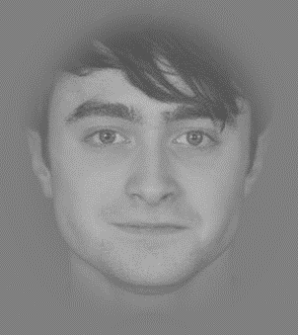
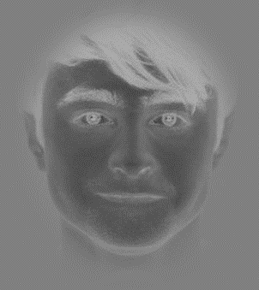
Maintenant que vous êtes familiarisés avec la tâche, nous allons la compliquer un peu plus. Les visages que vous allez voir vont maintenant être présentés à l’endroit, à l’envers ou avec un contraste négatif (comme sur les négatifs de photo argentique)

Slide 11
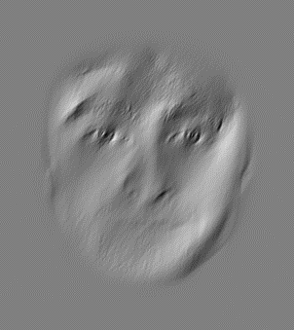
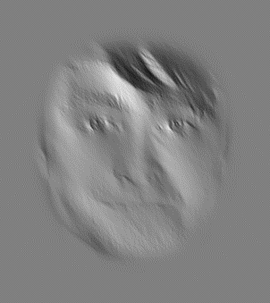
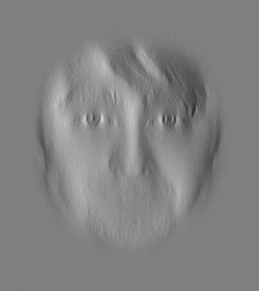
Pour la dernière étape de l’entraînement, en plus d’être à l’envers ou ave un contraste négatif, les images auront aussi d’autre altération dont vous pouvez voir quelques exemples ci-dessous :

Slide 12
Félicitations, vous avez réussi l’entraînement. Vous aller maintenant passer à l’expérience. La tâche est la même que pendant l’entrainement. Essayez de répondre le plus rapidement et le plus justement possible.

Slide 13
L’expérience est divisée en petits blocs séparés par des pauses de 3 secondes, et continuera automatiquement après ces 3 secondes (un son vous avertira de la fin des 3 secondes). Il y aura aussi régulièrement des pauses plus longues, pendant lesquelles vous obtiendrez votre score aux blocs précédents. Il faudra appuyez sur ‘espace’ pour continuer. N’hésitez pas à prendre le temps dont vous avez besoin, reposez-vous les yeux...

Slide 14
Pour rappel, appuyez sur la touche « s » pour même identité la touche « l » pour acteur différent
Pour commencez, appuyez sur la touche « espace »

Slide 15
Appuyez sur espace pour reprendre l’expérience

Slide 16
Vous avez une pause d’au moins 30 secondes. Profitez-en pour vous reposer les yeux. Après 30 secondes vous pourrez reprendre l’expérience

Slide 17
Vous avez une pause d’au moins 30 secondes. Profitez-en pour vous reposer les yeux. Après 30 secondes vous pourrez reprendre l’expérience
Appuyez sur espace pour reprendre l’expérience

Slide 18
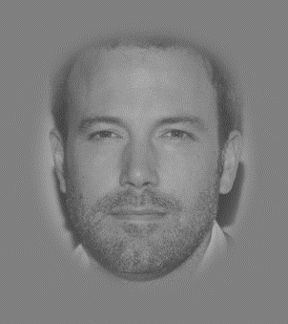
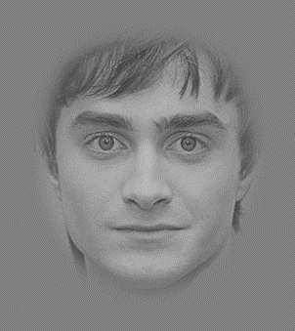
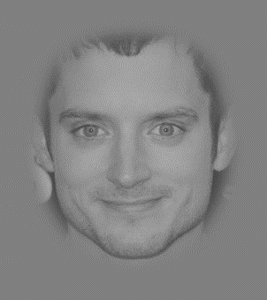
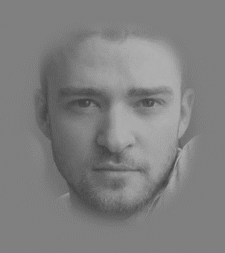
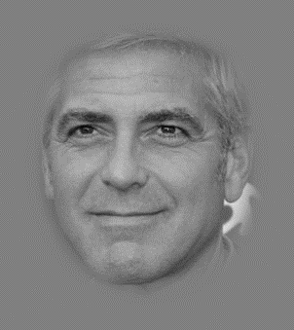
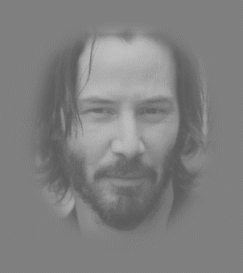
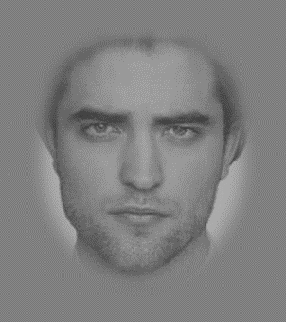
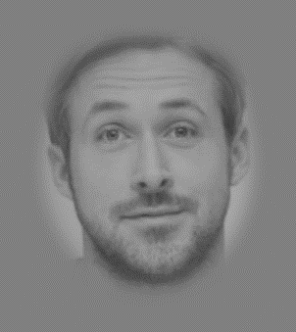
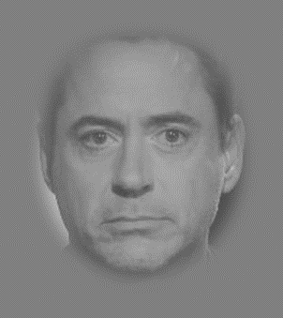
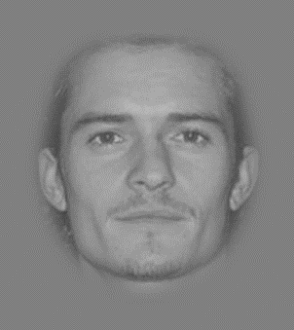
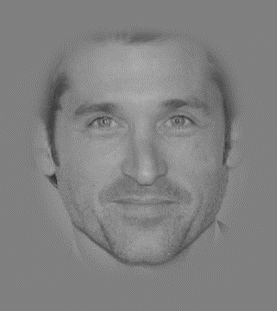
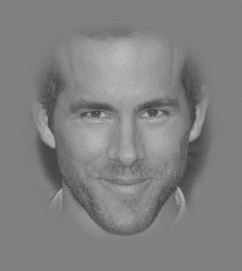
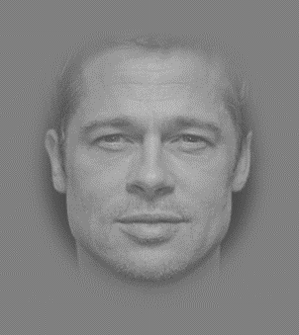
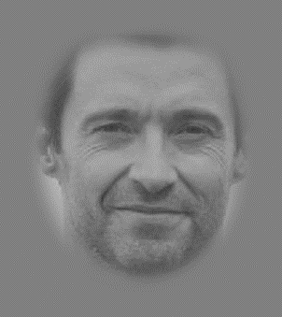
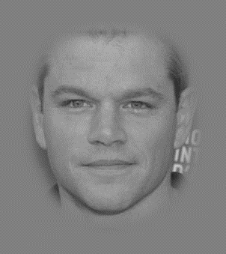
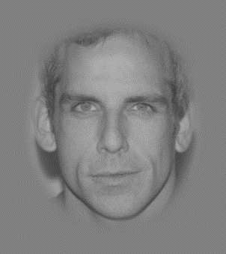
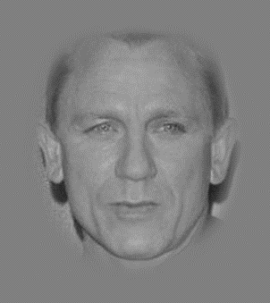
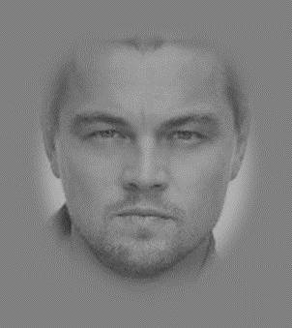
Ben Affleck
Daniel Radcliffe
Elijah Wood
Justin Timberlake
George Clooney
Keanu Reeves
Robert Pattinson
Ryan Gosling
Robert Downey Jr.
Orlando Bloom
Patrick Dempsey
Ryan Reynolds
Brad Pitt
Hugh Jackman
Matt Damon
Ben Stiller
Daniel Craig
Leonardo DiCaprio

Slide 19
Justin Timberlake
George Clooney
Keanu Reeves

Slide 20
Orlando Bloom
Patrick Dempsey
Ryan Reynolds

Slide 21
Brad Pitt
Hugh Jackman
Matt Damon

Slide 22
Ben Stiller
Daniel Craig
Leonardo DiCaprio

Slide 23
Ben Affleck
Daniel Radcliffe
Elijah Wood

Slide 24
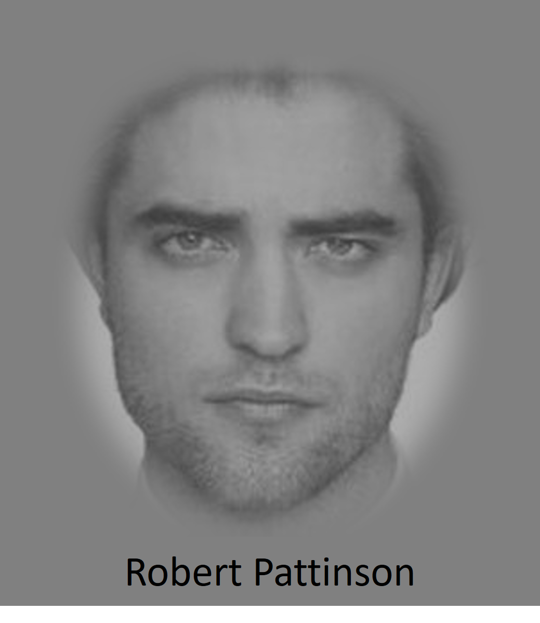
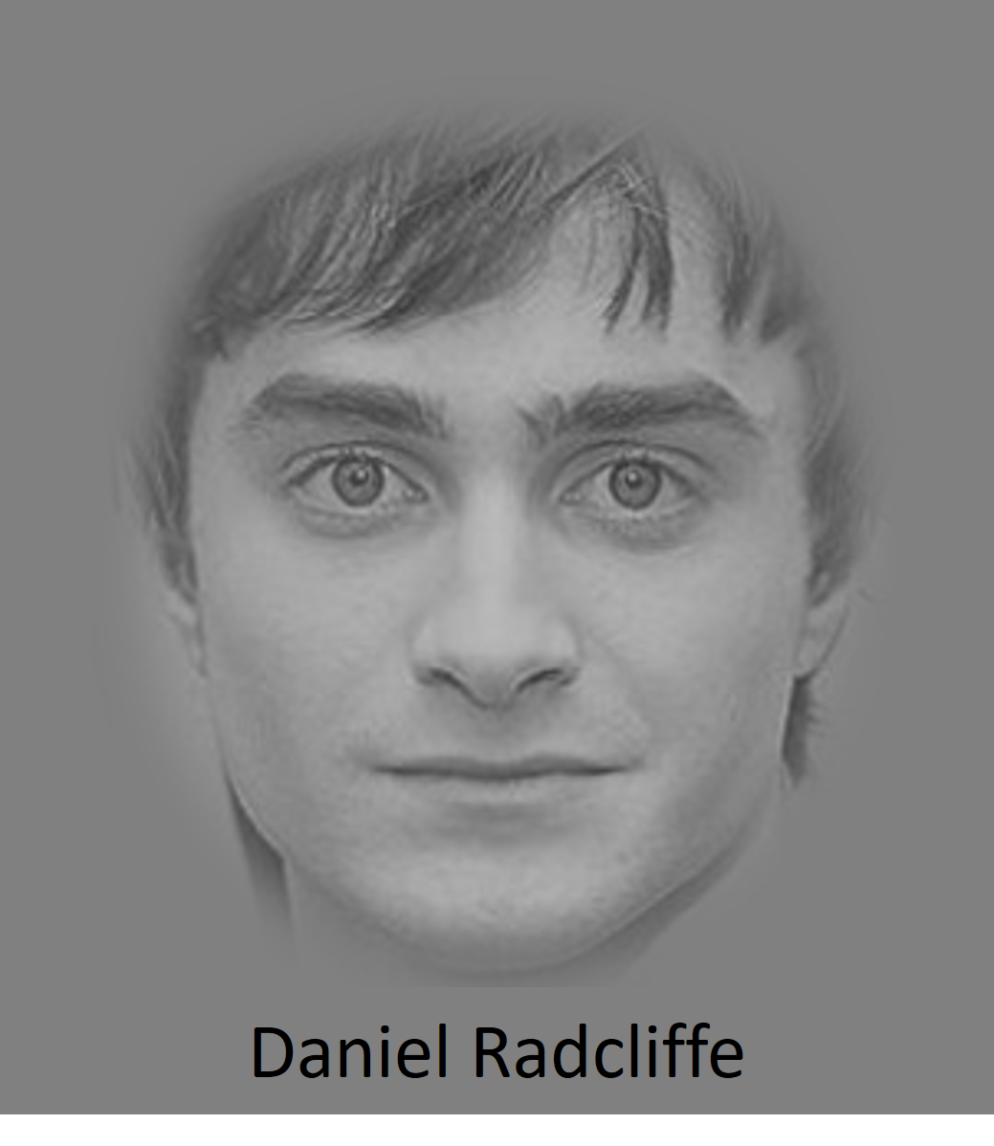
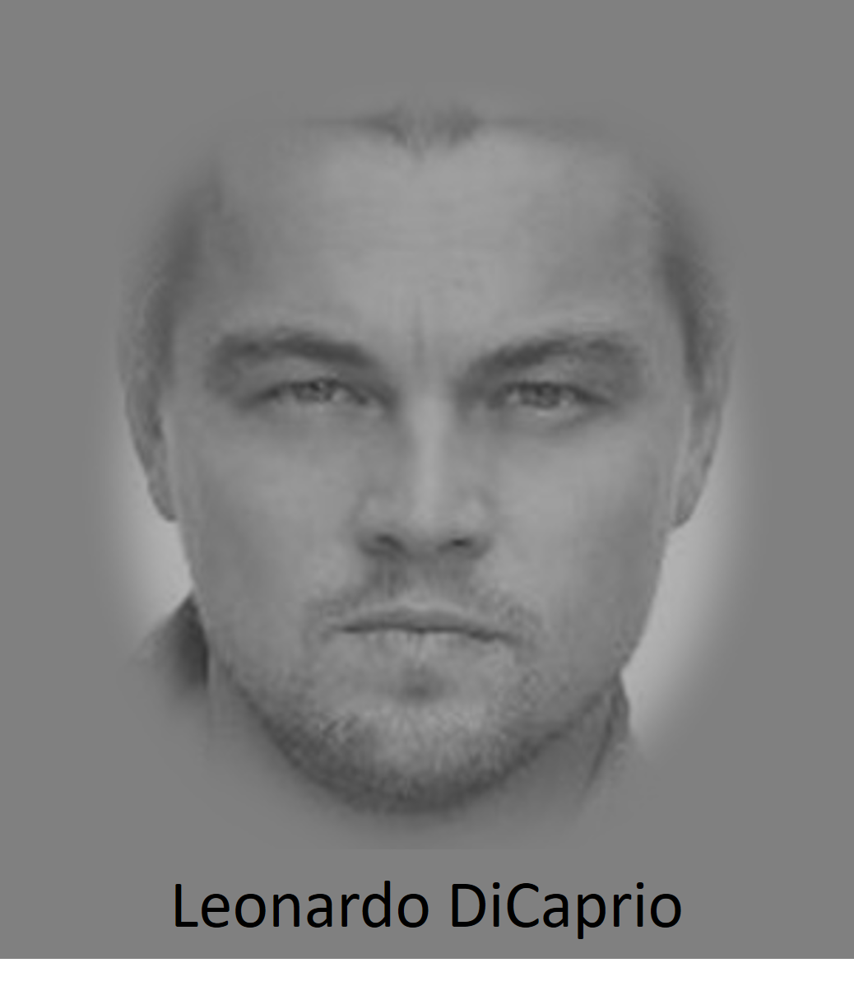
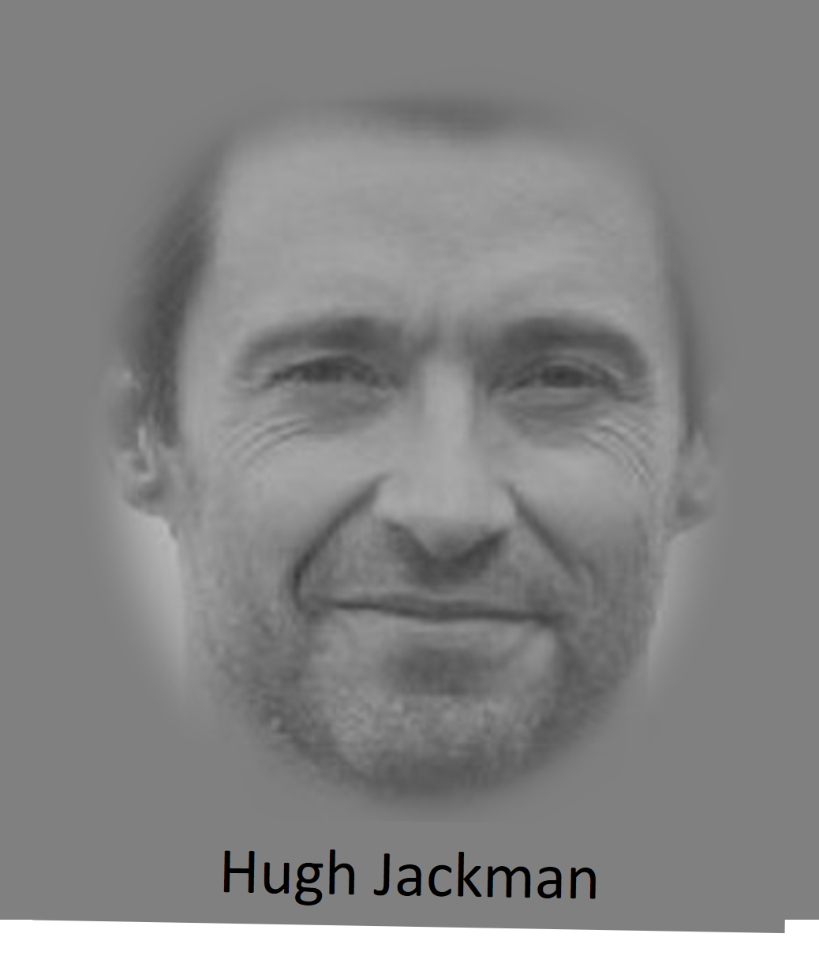
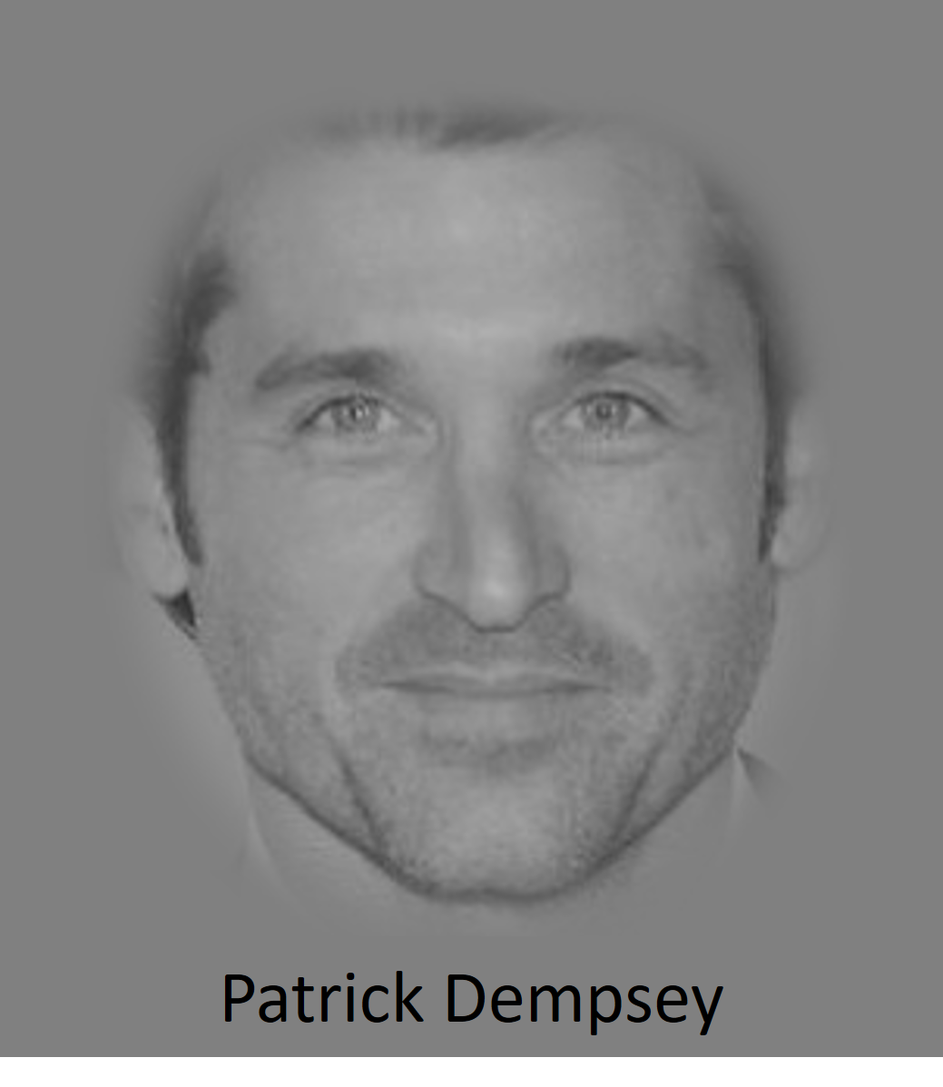
I don’t know

Slide 25
I don’t know

Slide 26
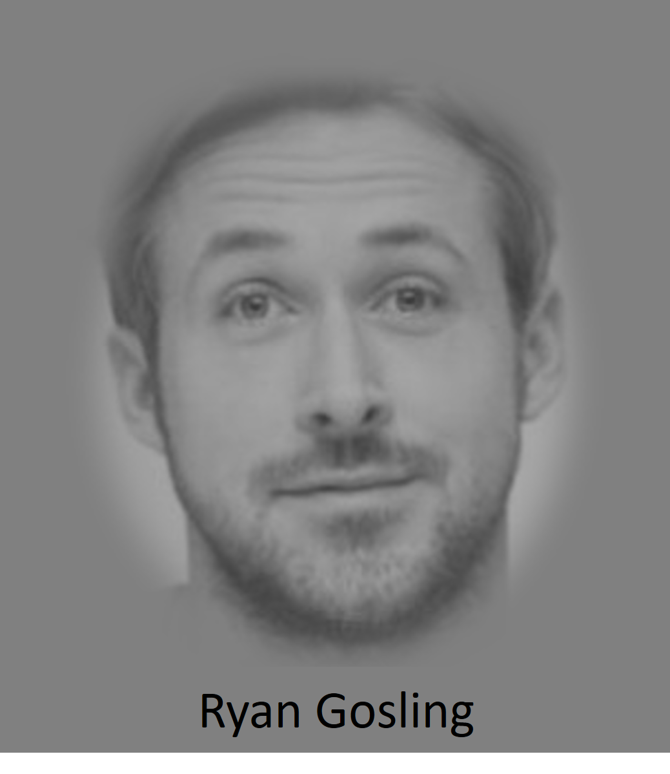
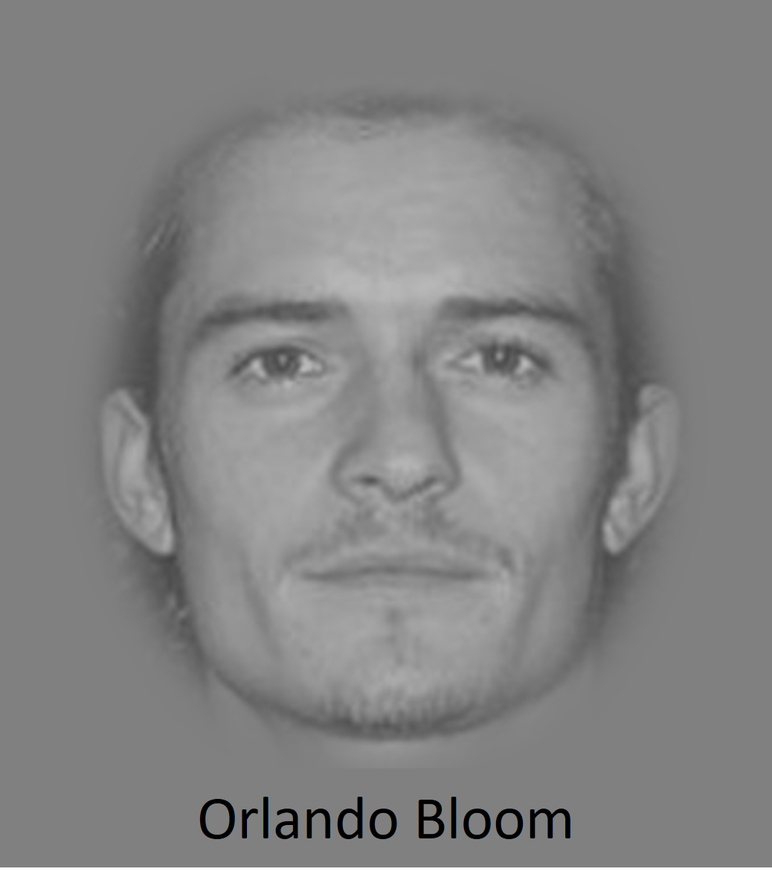
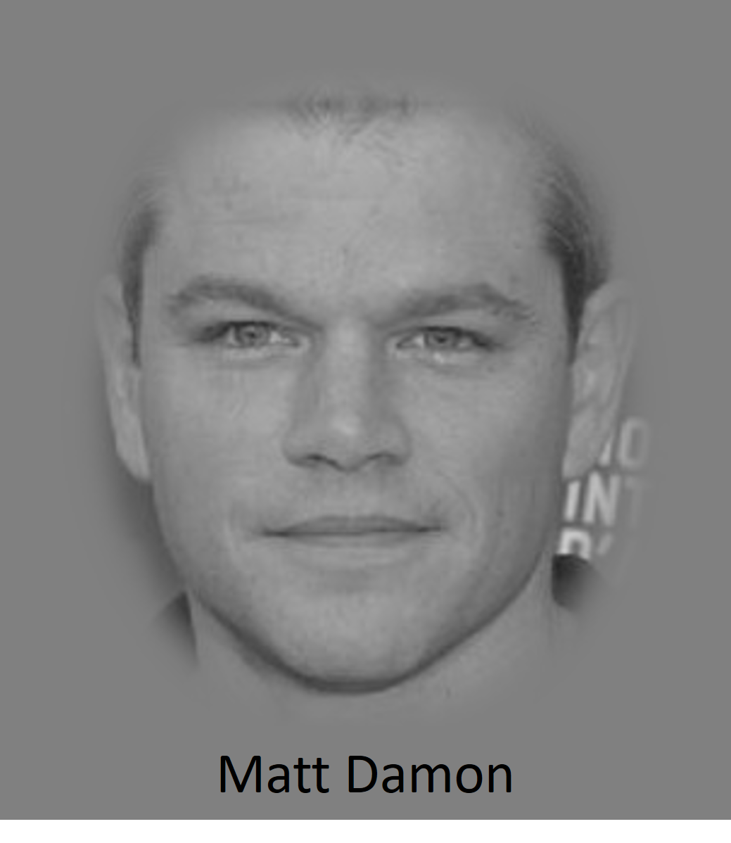
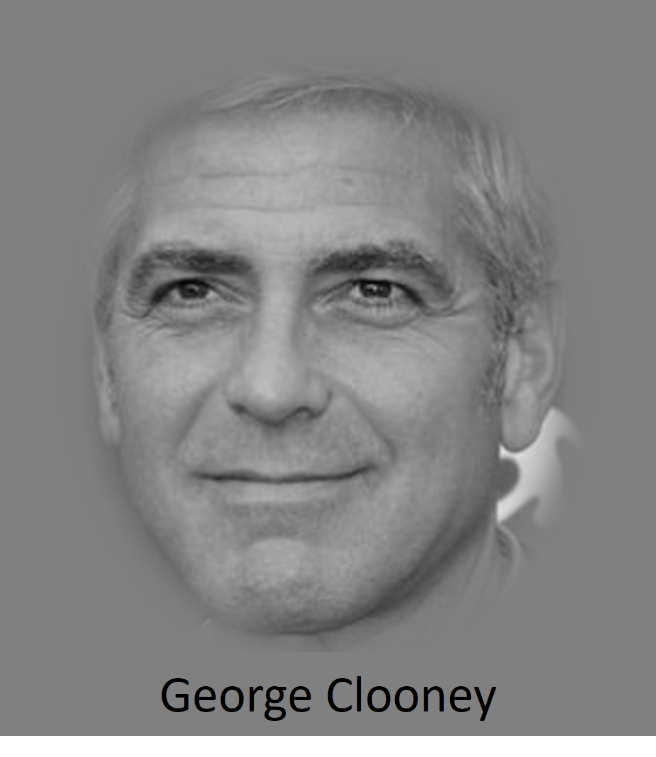
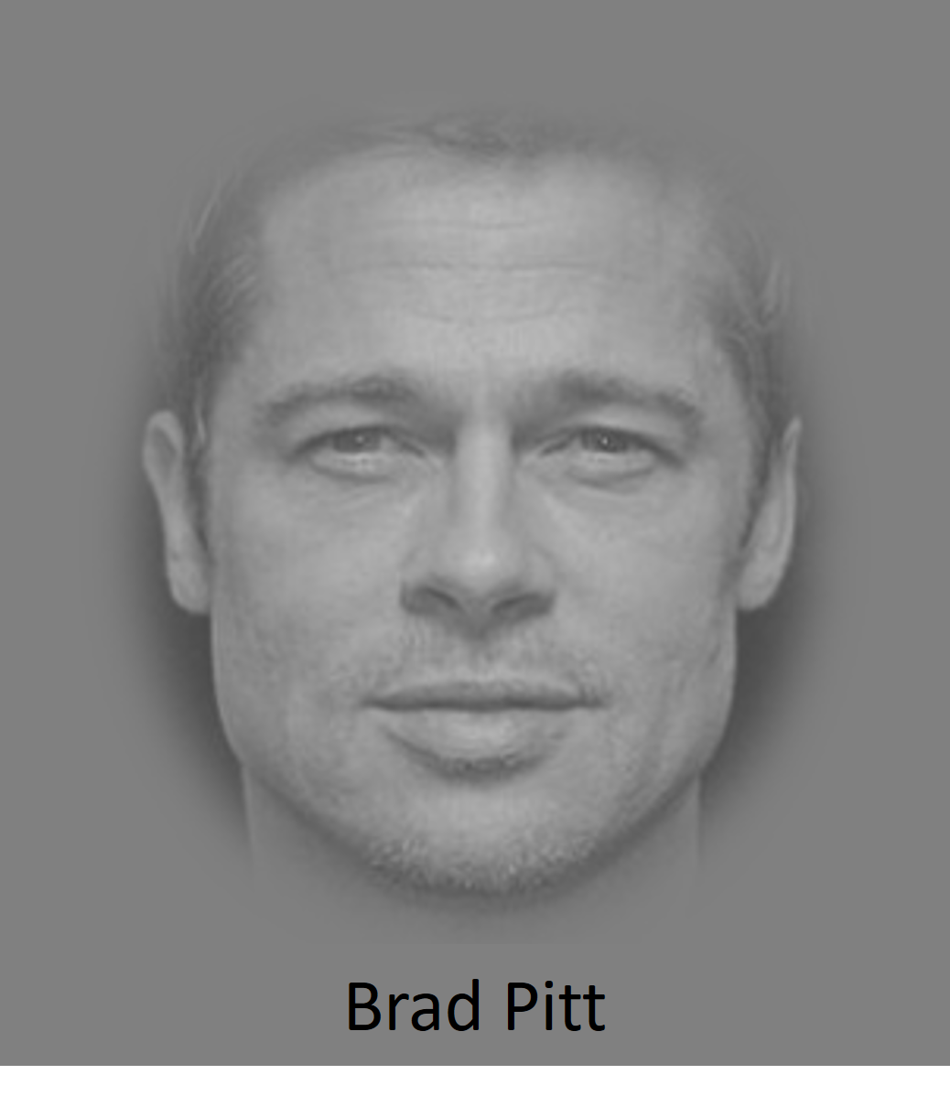
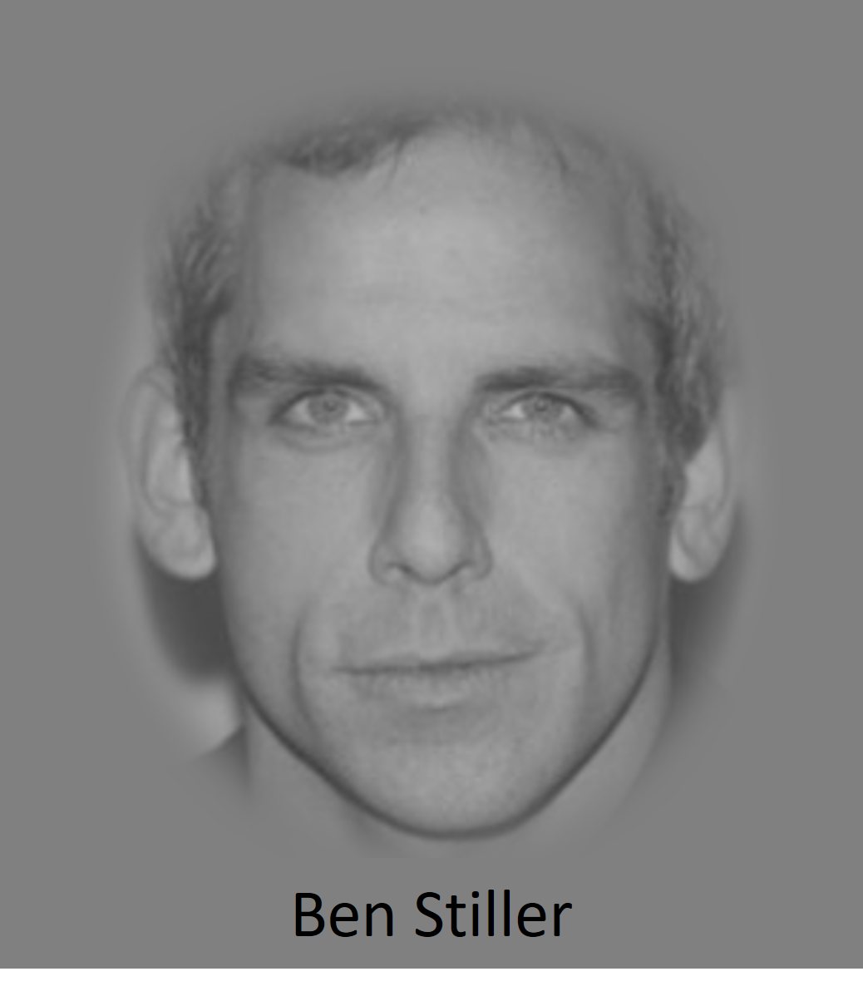

Slide 27
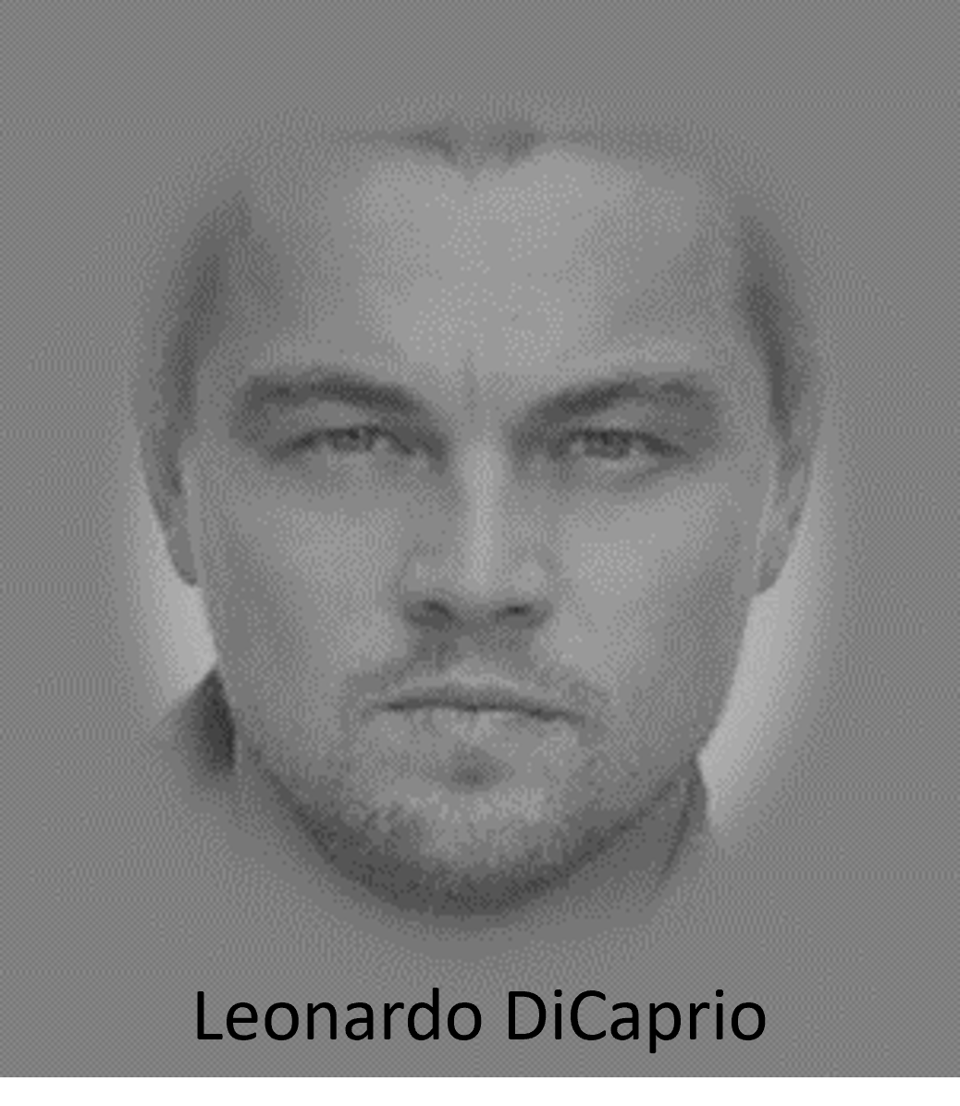
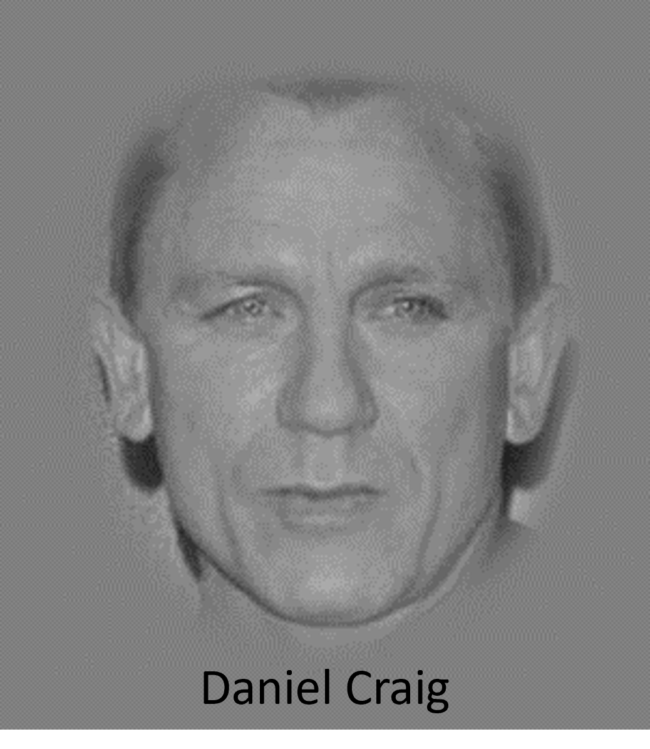
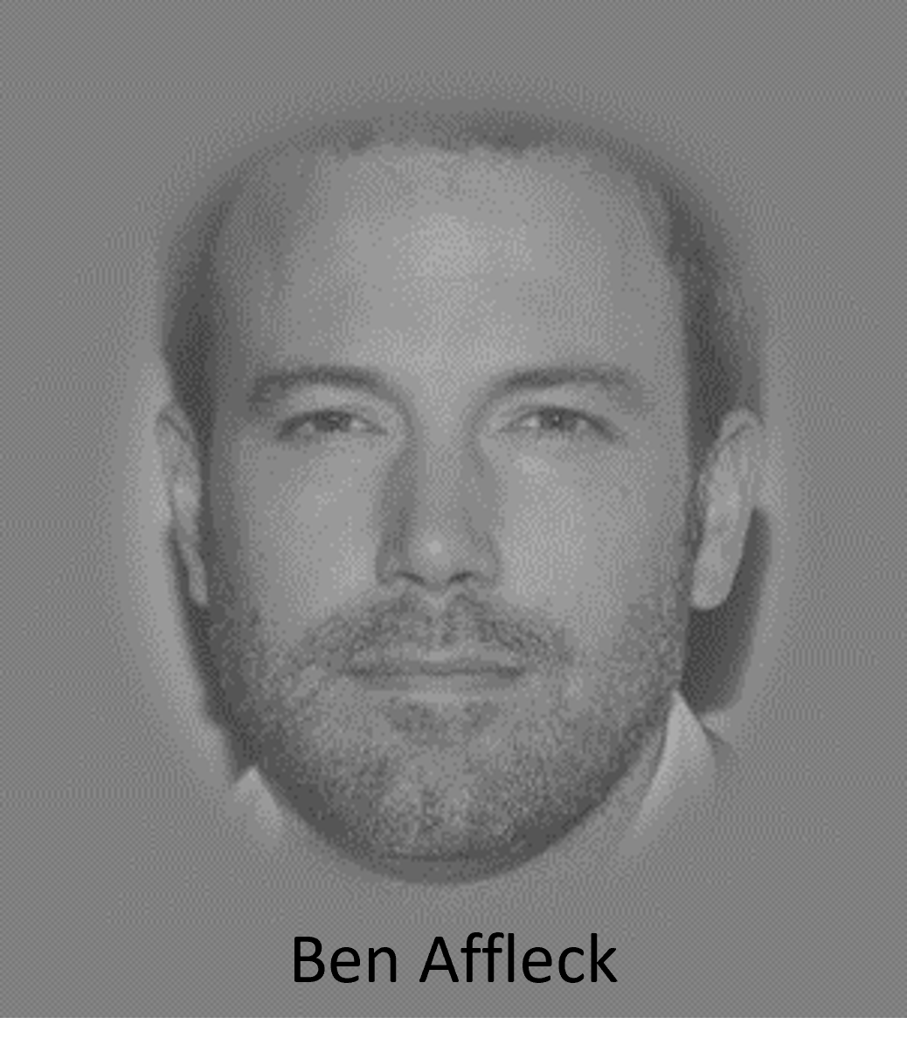
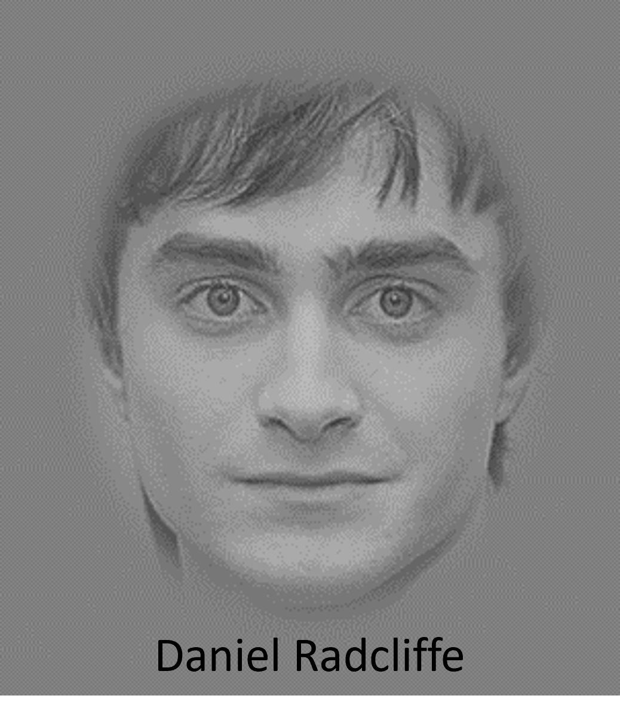
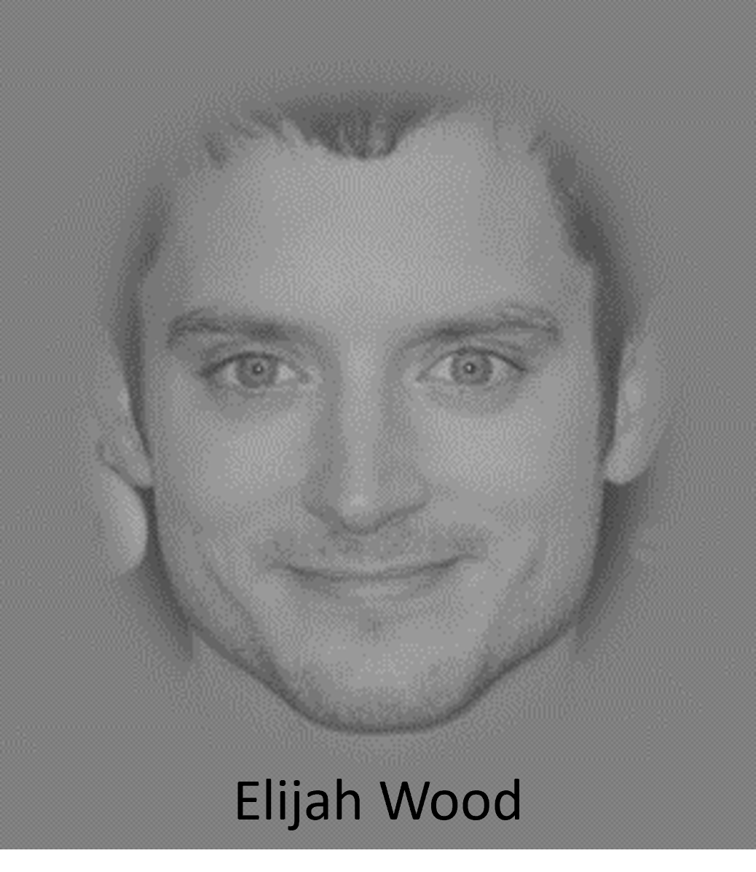
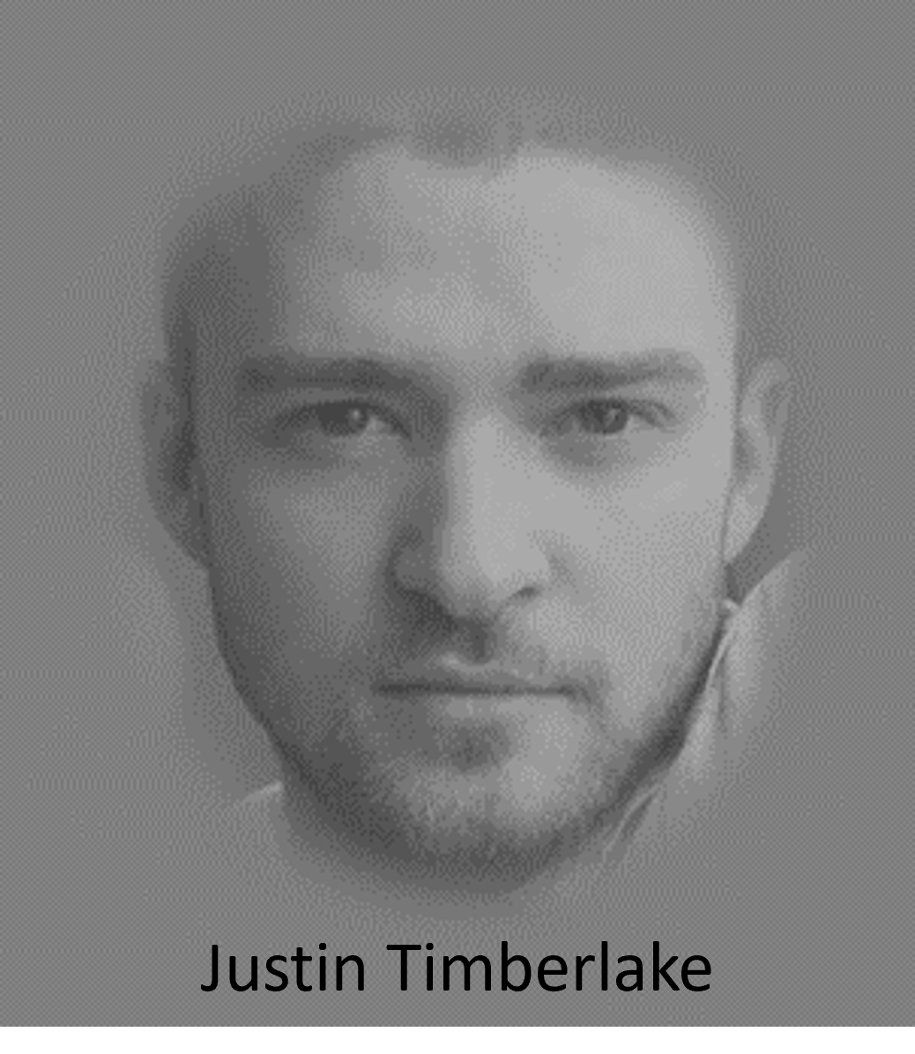
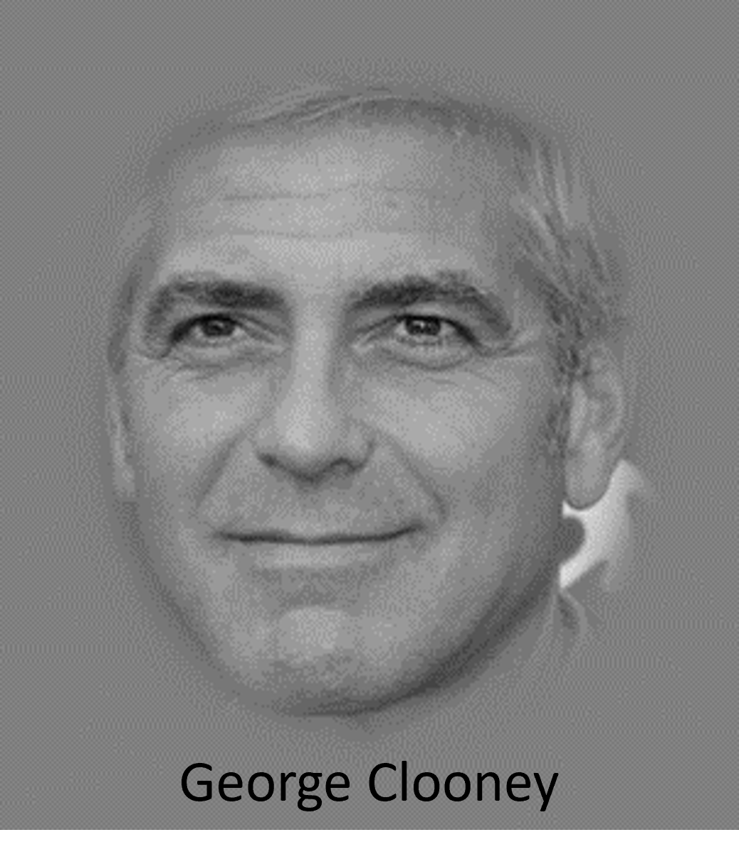
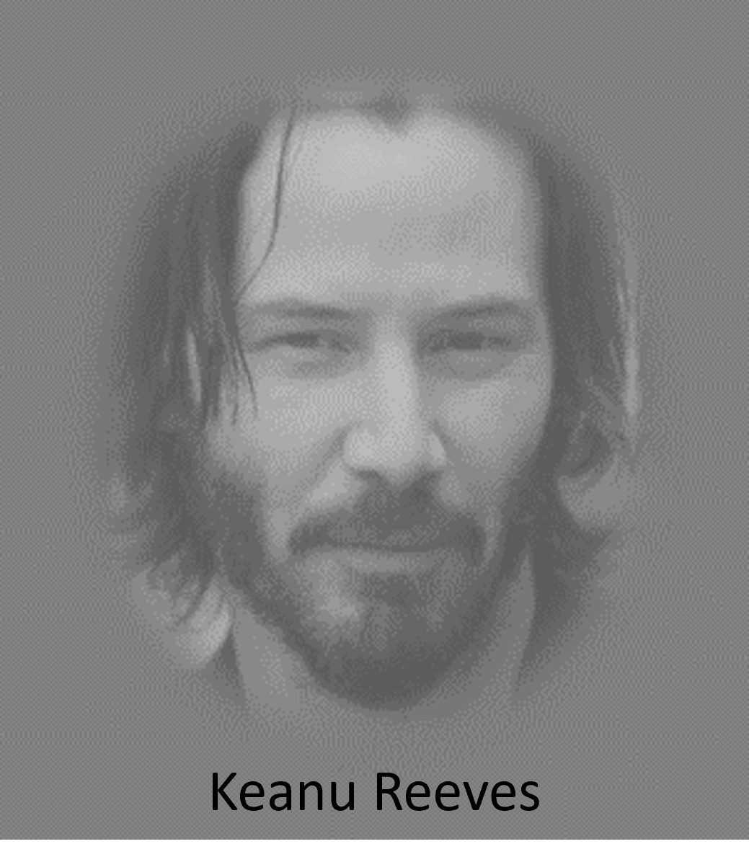
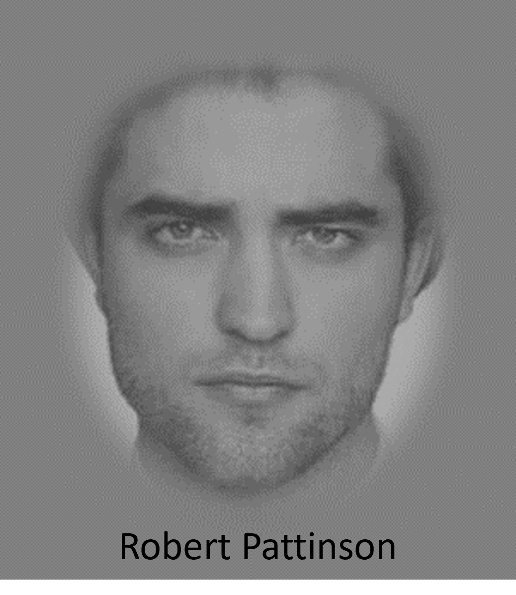
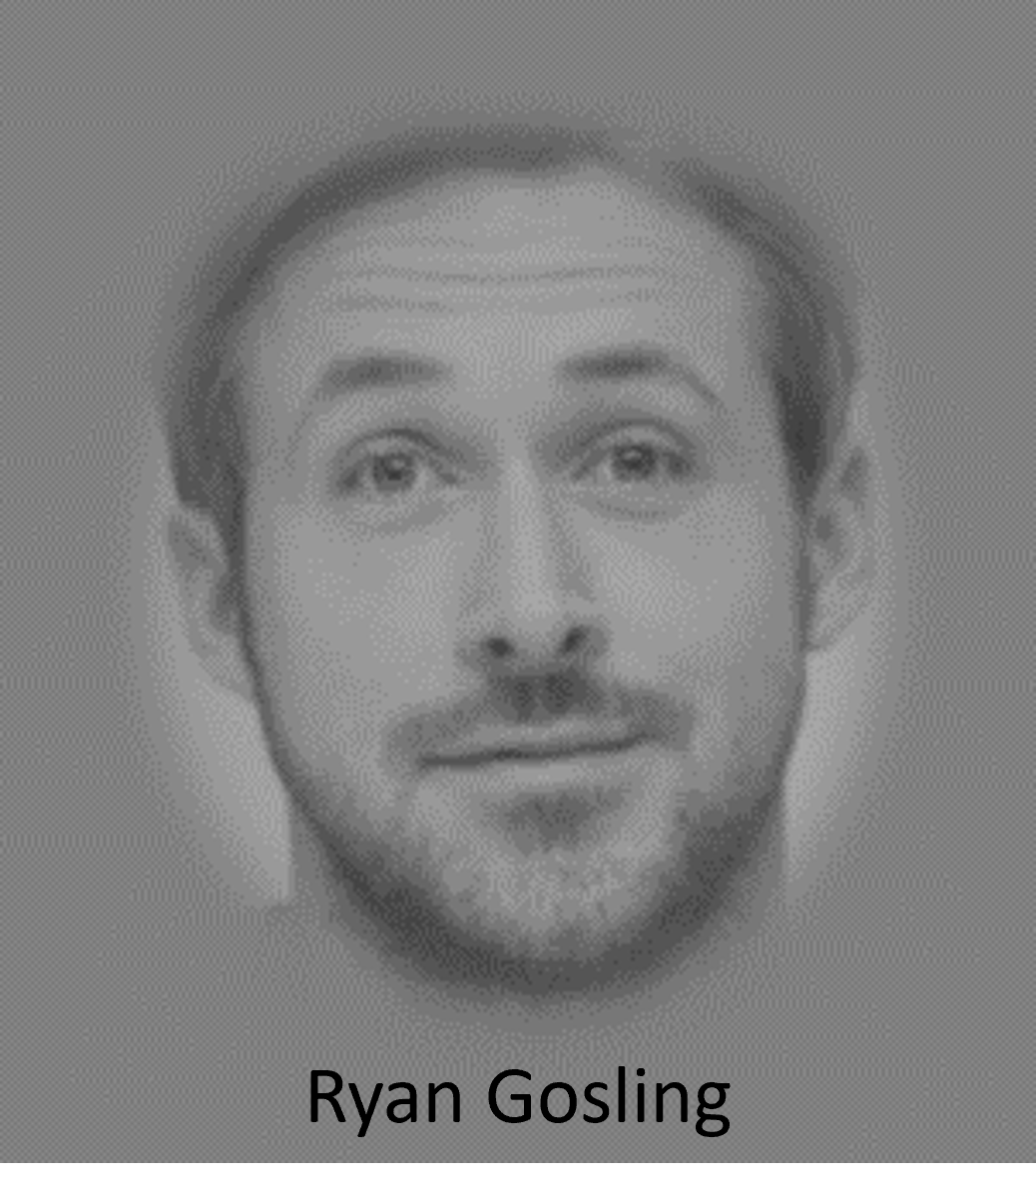
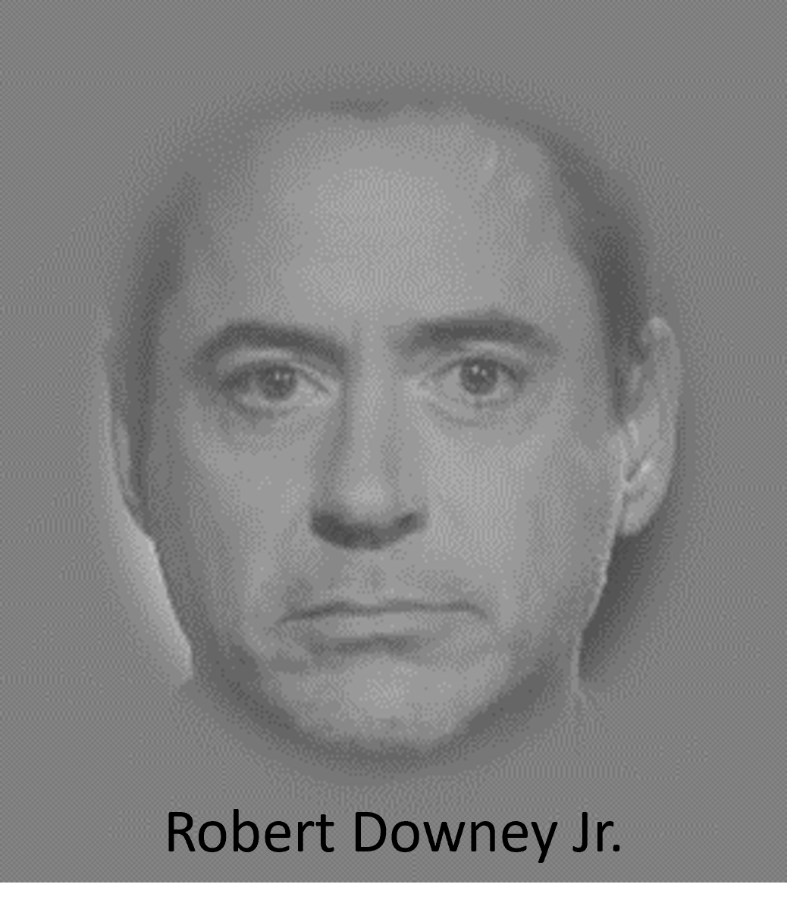
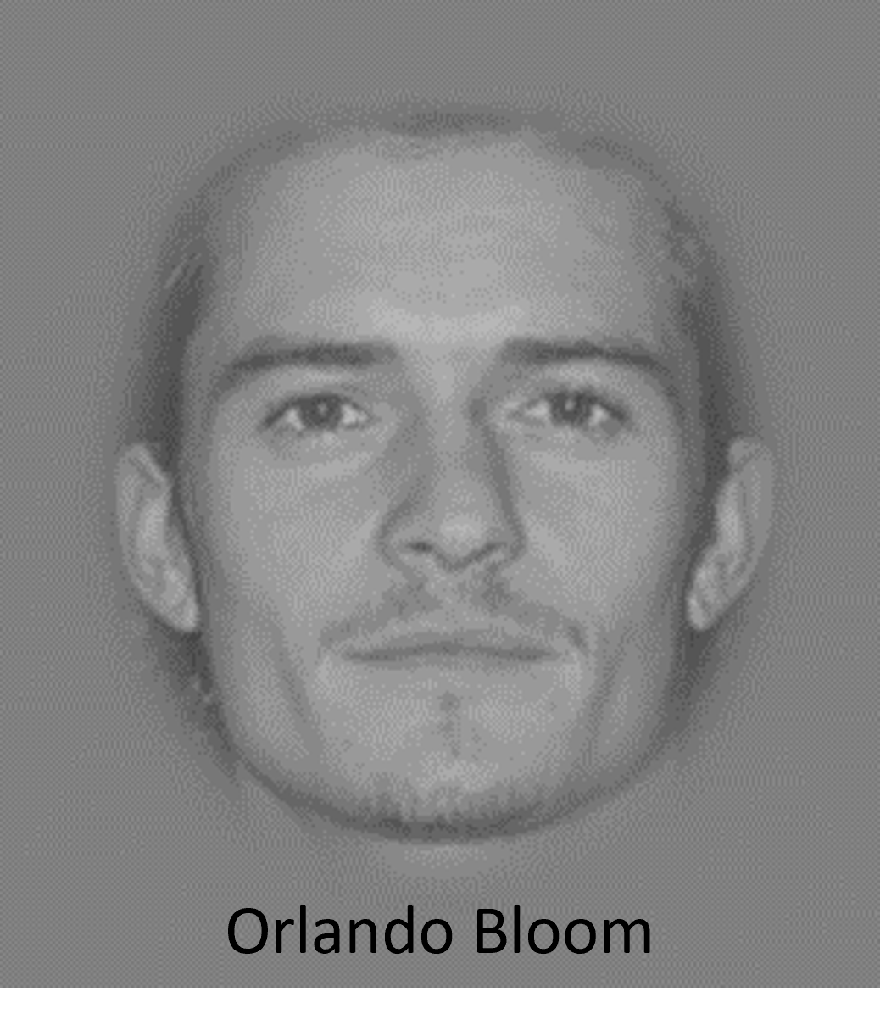
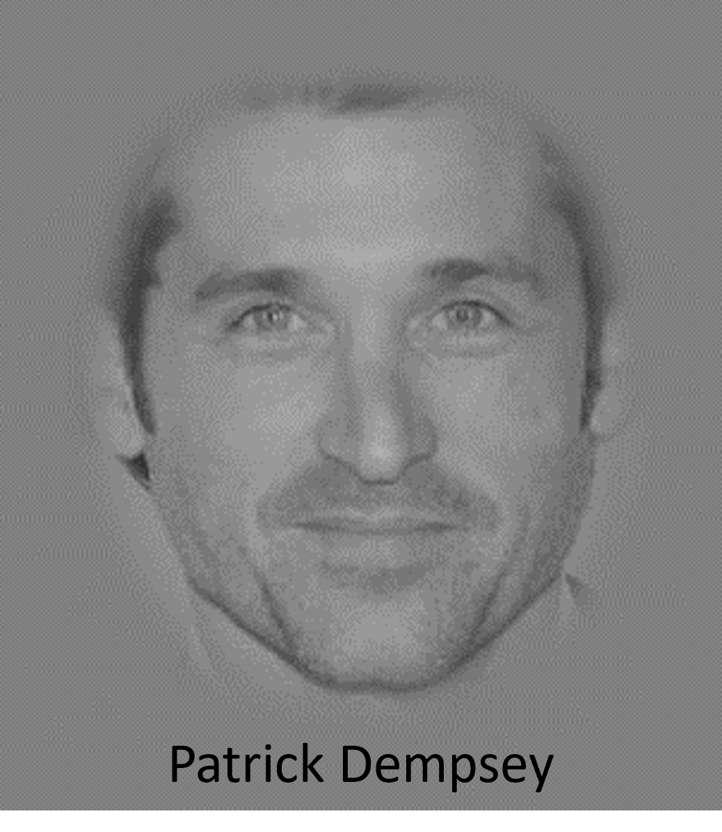
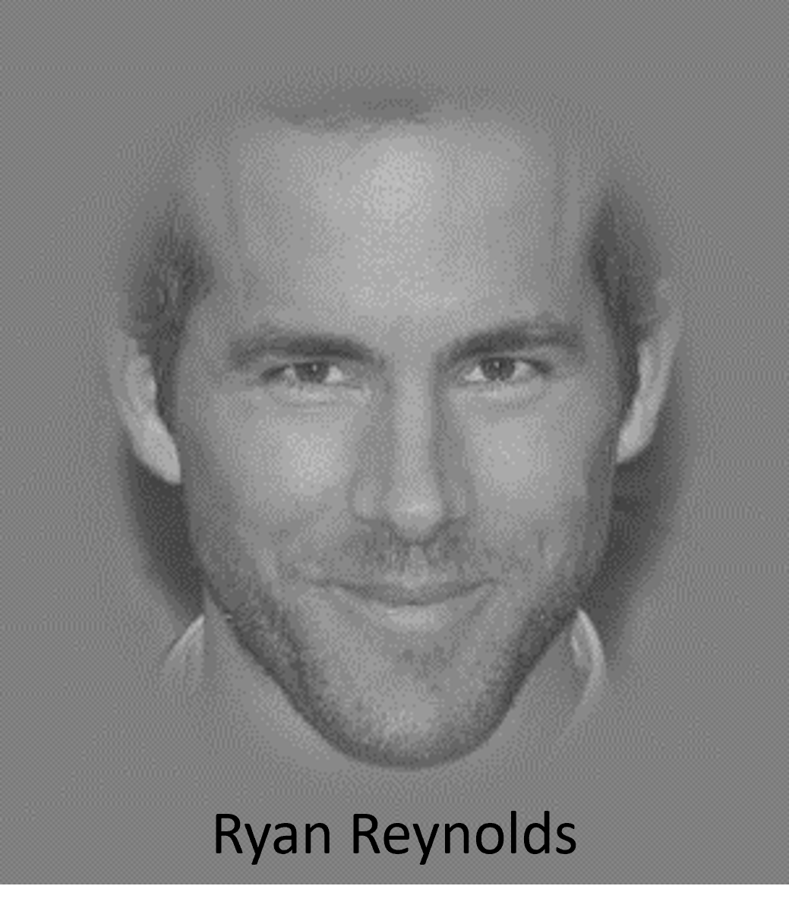
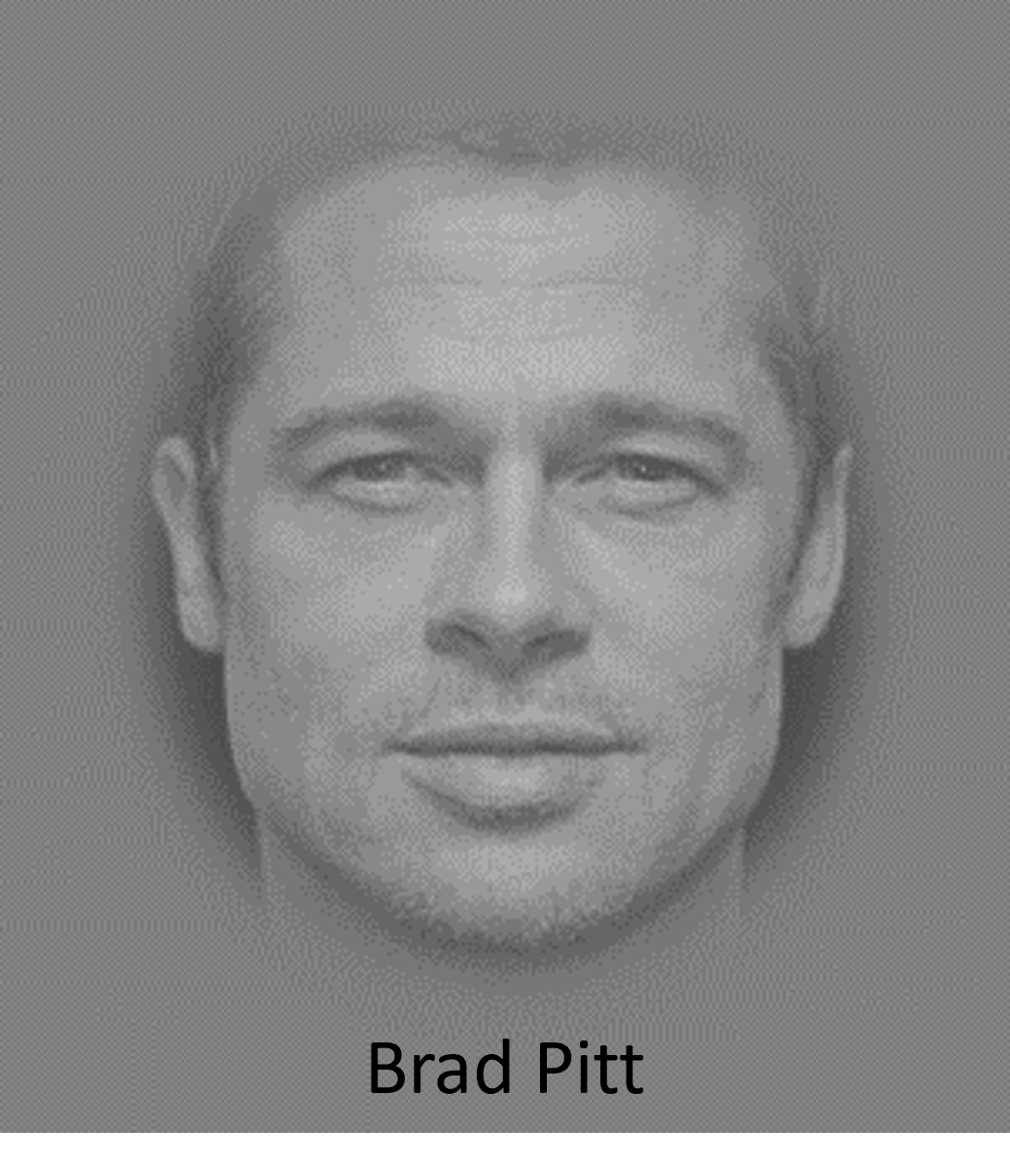
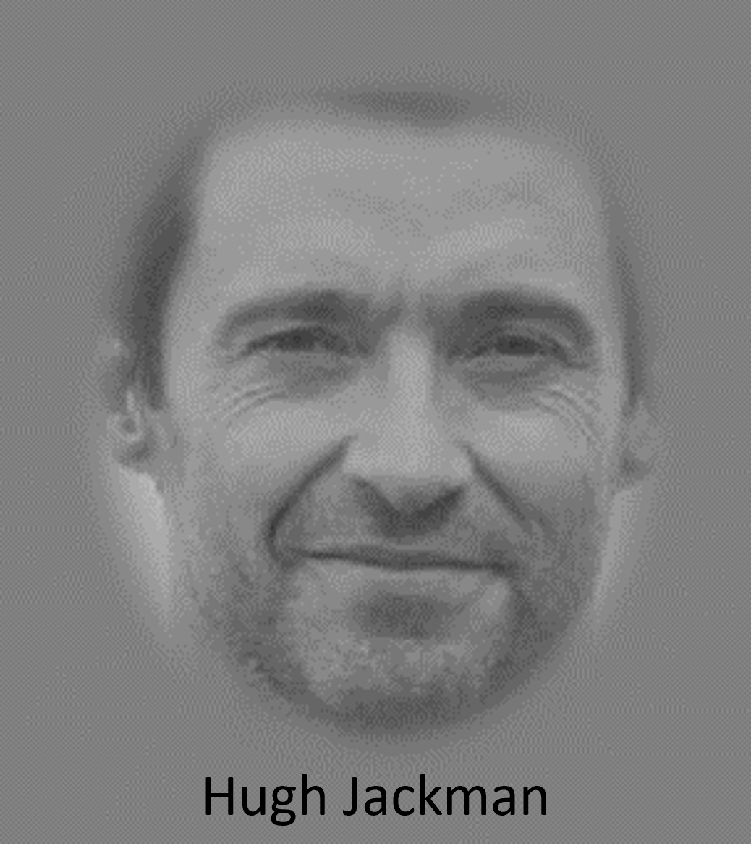



Slide 28



Slide 29
Ben Affleck
Daniel Radcliffe
Elijah Wood
Justin Timberlake
George Clooney
Keanu Reeves
Robert Pattinson
Ryan Gosling
Robert Downey Jr.
Orlando Bloom
Patrick Dempsey
Ryan Reynolds
Brad Pitt
Hugh Jackman
Matt Damon
Ben Stiller
Daniel Craig
Leonardo DiCaprio
Je ne sais pas

Slide 30



Visages à l’endroit
Visages inversés
Visages en contrast négatif

